Slide 1
Социальный контракт:
учимся вместе

Slide 2
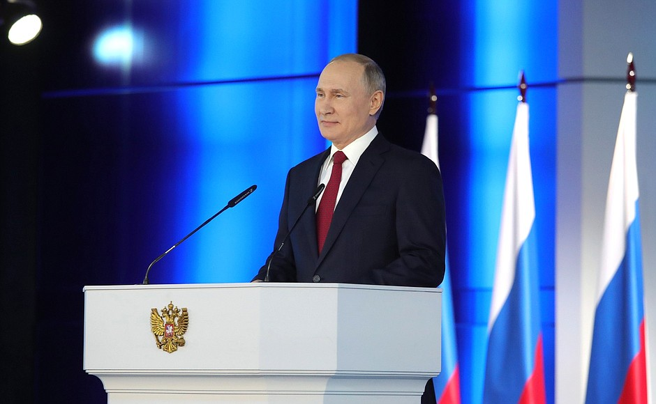
Послание Президента Федеральному Собранию
Эффективным механизмом является социальный контракт – государственная поддержка в различных сферах.
Показателем результативности будет не количество заключённых социальных контрактов, а реальное снижение бедности

Slide 3
Социальный контракт: борьба с бедностью
2020 год
2021-2024 годы
1 | Республика Алтай
2 | Республика Башкортостан
3 | Кабардино-Балкарская Республика
4 | Республика Коми
5 | Республика Марий Эл
6 | Республика Мордовия
7 | Республика Татарстан
8 | Республика Тыва
9 | Удмуртская Республика
10 | Чувашская Республика
11 | Алтайский край
12 | Пермский край
13 | Приморский край
14 | Вологодская область
15 | Ивановская область
16 | Курганская область
17 | Липецкая область
18 | Нижегородская область
19 | Новгородская область
20 | Саратовская область
21 | Томская область

Slide 4
Социальный контракт: что и для кого?
Соглашение, которое заключено между гражданином и органом социальной защиты населения по месту жительства или месту пребывания гражданина и в соответствии с которым орган социальной защиты населения обязуется оказать гражданину государственную социальную помощь, гражданин - реализовать мероприятия, предусмотренные программой социальной адаптации
малоимущим семьям,
малоимущим одиноко проживающим гражданам,
иным категориям граждан, предусмотренным Федеральным законом от 17 июля 1999 г. № 178-ФЗ «О государственной социальной помощи», которые по независящим от них причинам имеют среднедушевой доход ниже величины прожиточного минимума

Slide 5
Социальный контракт: региональные особенности
Общие условия
Региональные условия
Направления социального контракта (основные мероприятия):
поиск работы
осуществление индивидуальной предпринимательской деятельности
ведение ЛПХ
иные мероприятия по преодолению ТЖС
Базовый перечень обязанностей заявителя и ОСЗН по каждому направлению СК
Порядок расчета выплачиваемой государственной социальной помощи
Ожидаемые результаты
Долевое соотношение СК по направлениям
Круг заявителей, определение приоритетных категорий
Перечень документов
Алгоритм реализации технологии социального контракта (сроки, этапы и их последовательность)
Размер ГСП (в твердом денежном выражении)
Механизм оценки эффективности реализации СК
Отчетность заявителей
…

Slide 6
Социальный контракт: направления
Поиск работы
Осуществление иных мероприятий, направленных на преодоление ТЖС
Трудоустройство
Прохождение профессионального обучения или получение дополнительного профессионального образования
Прохождение стажировки
Удовлетворение текущих потребностей семьи:
приобретение товаров первой необходимости, одежды, обуви, товаров для ЛПХ;
лекарственные препараты, лечение, оплата проф. медосмостров, стимулирование ведения ЗОЖ,
товары и услуги дошкольного и школьного образования)
Ведение ЛПХ
Осуществление индивидуальной предпринимательской деятельности
Регистрация самозанятости
Приобретение товаров и с/х продукции, необходимых для ведения ЛПХ
Регистрация ИП, КФХ, самозанятого гражданина

Slide 7
Актуальность
ПРОБЛЕМЫ
РЕШЕНИЯ
Низкая мотивация в трудовой самореализации
Страх отказа от льгот и пособий для малоимущих граждан
Страх принятия ответственности за обеспечение уровня дохода
Отсутствие навыков ориентации на рынке труда
Отсутствие навыков самопрезентации
Низкий уровень знаний и навыков в планировании, ведении, продвижении собственного дела
Широкая информационная кампания
Внедрение технологий поддержки соискателей социального контракта, в том числе в работу ИОГВ:
Заявитель
Мотивационный модуль
Практикоориентированный обучающий модуль для ЦА
Консультационная поддержка
Кураторская поддержка при подготовке проектов для подачи заявки на соцконтракт
Сопровождение на этапе заключения социального контракта
Сопровождение на этапе реализации СК
Отв. исполнитель ОСЗН
Ограниченность времени на консультирование
Работа в режиме многозадачности
Вероятное отсутствие компетентности по вопросам малого и среднего предпринимательства

Slide 8
Потенциальный получатель социального контракта
1. Сможет разобраться в документах и законах
2. Не сможет разобраться = нужна индивидуальная консультация

Slide 9
Взгляд на социальный контракт
А когда я смогу уволиться?
Что хочет видеть оператор
соцконтракта?
А сколько мне надо работать?
А когда я смогу закрыть ИП?
А льготы у меня останутся?
Что мне будет, если я уволюсь / закрою ИП?
Как часто видит соцконтракт получатель

Slide 10
Задача проекта «Социальный контракт: учимся вместе!»
Снять вопросы и опасения заявителей
Повысить осознанность в получении соцконтракта и выбора его направления
Дать возможность освоить необходимые знания, умения и навыки
Дать мотивацию на выход из малоимущности и повышение социально-экономического статуса семьи
Повысить эффективность реализации социального контракта
Оказать поддержку специалистам, курирующим СК в просвещении потенциальных заявителей по вопросам оформления, реализации и отчетности по СК
Предоставить понятные и доступные инструменты для повышения эффективности реализации СК

Slide 11
«Социальный контракт: Учимся вместе!»
Доступным и понятным языком о возможностях
Цель:
Создание условий для повышения эффективности реализации государственной поддержки на основании социального контракта с помощью разработки, тестирования и запуска инструментов, помогающих как можно большему количеству граждан, в частности, семей с детьми, участвующих в программе получения социального контракта, приобрести навыки / повысить компетенции для возможности самореализации, ведения предпринимательской деятельности и повышения своего социально-экономического статуса

Slide 12
Продвинутый курс
Индивидуальный подход / сопровождаемое освоение
I. ОБЩИЙ МОДУЛЬ
II. ТРУДОУСТРОЙСТВО
II. ИНДИВИДУАЛЬНАЯ ПРЕДПРИНИМАТЕЛЬСКАЯ ДЕЯТЕЛЬНОСТЬ
Дополнительная информация
Эффективная самопрезентация
Тест-драйв собеседования
Работа с возражениями
Работа со страхами
Тренды рынка труда, навигатор по поиску работы
Секреты продающего резюме, 5 шагов к успешной карьере
Тренды предпринимательского рынка, с чего начать свое дело
Анализ рынка и портрет покупателя, формирование УТП
Организационный план развития, производственный план и расчет себестоимости продукта
Финансовый план, оценка рисков
Эффективный маркетинг: каналы и план продвижения, привлечение дополнительных ресурсов
Регистрация ИП и самозанятость
Налоговая отчетности ИП
Обзор разделов бизнес-плана
Построение финансовой модели (практика)

Slide 13
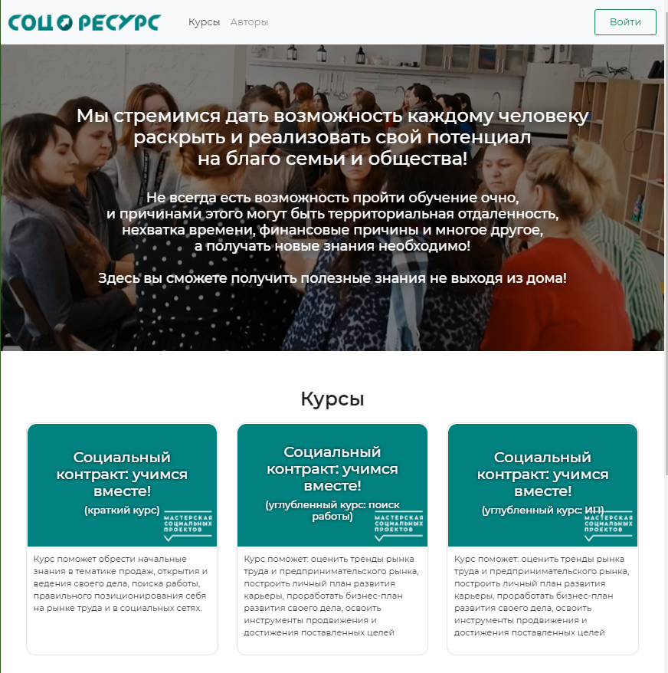
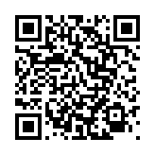
Инструменты и технологии:
Самостоятельное освоение / Онлайн-курс на платформе
Зарегистрироваться
на курс*
*Набор в 4 группу до 10 сентября

Slide 14
Алгоритм взаимодействия
Присоединение к курсу
Регистрация на курс
Чат группы
Группа Вконтакте
Специалисты ТУ
Информационная брошюра
Обработка заявок куратором курса, приглашение в чат
Регламент обучения, знакомство с преподавателями
Сопровождаемое освоение программы
socresurs.ru
Самостоятельное освоение с выполнением ДЗ
Установочный семинар
Мониторинг освоения курса
Регистрация на socresurs.ru
Консультационное сопровождение, мониторинг выполнения ДЗ
Консультационное сопровождение
Выдача именного сертификата с результатом освоения курса
Подготовка бизнес-планов к защите
Экспертная оценка
Защита
бизнес-планов

Slide 15
«Социальный контракт: учимся вместе» • Новации
Инструменты и технологии:
Онлайн-курс, как подготовительный этап перед получением СК
Форма-шаблон бизнес-плана
Критерии оценки бизнес-плана
Методические рекомендации для применения критериев
Информационные листовки и брошюры о СК
База знаний – ответы на актуальные вопросы о СК
Библиотека успешных практик СК
Курс:
Понятным и доступным языком
Практические знания, умения и навыки
Вне зависимости от уровня образования
Консультационная поддержка
Дистанционно
Возможен просмотр записей в удобное время
БЕСПЛАТНО
Консультационная поддержка
Оформление и реализация социального контракта
Составление резюме
Подготовка к собеседованию при трудоустройстве
Разработка бизнес-плана индивидуальной предпринимательской деятельности
Регистрация ИП и самозанятости
Налоговая отчетность ИП
Спикеры:
Профессионалы своего дела
Опыт проведения тренингов, преподавательской деятельности
Практики, а не теоретики
Обычные люди, которые проходят свой путь с нуля и добиваются всего сами

Slide 16
Как сейчас работает технология
«Социальный контракт: учимся вместе!»
Соц.контракт?
Трудоустройство,
ЛПХ
Личный план развития
Осознанное
решение
Индивидуальная предпринимательская деятельность
Бизнес-план

Slide 17
Почему это важно?
Поддержка

Slide 18
Отзывы участников / образовательная платформа

Slide 19
Отзывы участников / сопровождаемое освоение

Slide 20
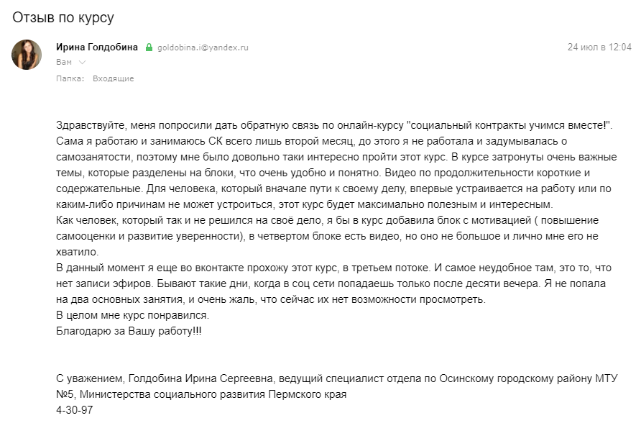
Отзывы специалистов ● 2020

Slide 21
Отзывы специалистов ● 2020

Slide 22
Отзывы специалистов ● 2021

Slide 23
Мониторинг эффективности курса
1 группа 2021 года*
В мониторинге приняли участие 10 ТУ из 17
83%
74%
100%
100%
100%
*данные получены в результате взаимодействия с Территориальными управлениями Министерства социального развития Пермского края с учетом выданных сертификатов о прохождении курса

Slide 24
Портрет слушателя онлайн-курса
(на примере 2-го потока 2021 года – 81 чел.)
Регионы | Кол-во, чел.
Пермский край | 74
Иркутская область | 1
Костромская область | 1
Краснодарский край | 1
Новгородская область | 1
Республика Хакасия | 1
Свердловская область | 1
Ставропольский край | 1

Slide 25
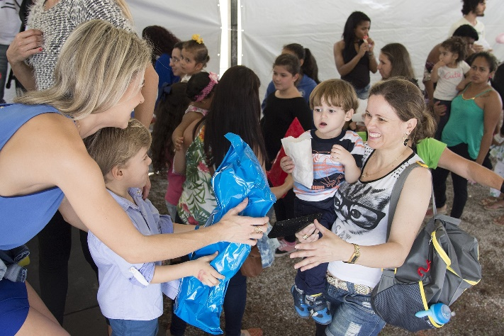
Почему мы занимаемся этим проектом?
Чему мы учим детей?
* Фото из открытых источников

Slide 26
Контакты
АНО «Мастерская социальных проектов»
Зарегистрироваться
на курс*
г. Пермь, ул. Пермская,61В
socmaster59@yandex.ru
vk.com/msp59
vk.com/soccontrackt
соцпроект59.рф
*Набор в 4 группу до 10 сентября
Руководитель проекта: Ермакова Ирина Сергеевна
8-902-633-72-62

Slide 27
Социальный контракт:
Учимся вместе

